Slide 1




Slide 2
Nueva York
Es la ciudad más poblada del estado homónimo y de los Estados Unidos de América, y la segunda mayor concentración urbana del continente americano, después de la Ciudad de México. La ciudad de Nueva York está entre las aglomeraciones urbanas más grandes y más pobladas del mundo.
Desde finales del siglo XIX es uno de los principales centros mundiales de comercio y finanzas del mundo entero. Está considerada como ciudad global, dadas sus influencias a nivel mundial en los medios de comunicación, en la política, en la educación, en el entretenimiento, las artes y la moda. La influencia artística y cultural de la ciudad es de las más fuertes del mundo. En esta ciudad se encuentra la sede central de la ONU, lo que también la convierte en un importante punto de las relaciones internacionales. La enorme relevancia de la ciudad a todos los niveles la convierte, juntamente con Londres y París, en una de las ciudades más destacadas e influyentes del planeta.
La ciudad se compone de cinco distritos o comunas cada uno de los cuales coincide con un condado: Bronx, Brooklyn, Manhattan, Queens, y Staten Island.
La ciudad tiene muchos lugares y edificios reconocidos por todo el mundo. Por ejemplo, la estatua de la Libertad, ubicada en la isla homónima, y la Isla de Ellis, Wall Street ha sido uno de los principales centros mundiales de finanzas desde la Segunda Guerra Mundial y es la sede de la Bolsa de Nueva York. La ciudad también ha concentrado a muchos de los edificios más altos del mundo, entre los que se encuentran el edificio Empire State y las torres gemelas del World Trade Center, las cuales fueron derribadas en los atentados del 11 de septiembre de 2001

Slide 3
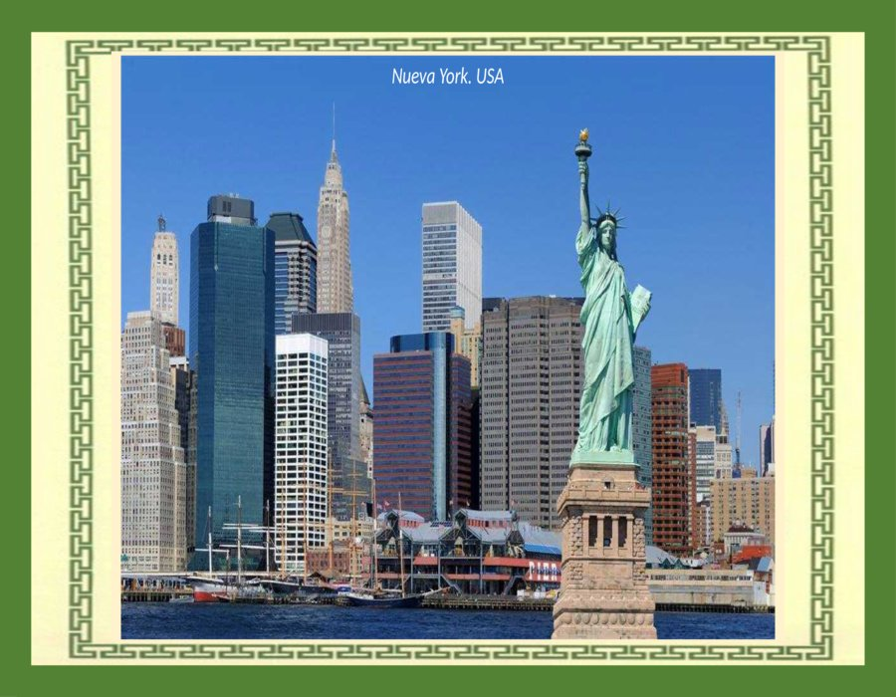

Slide 4
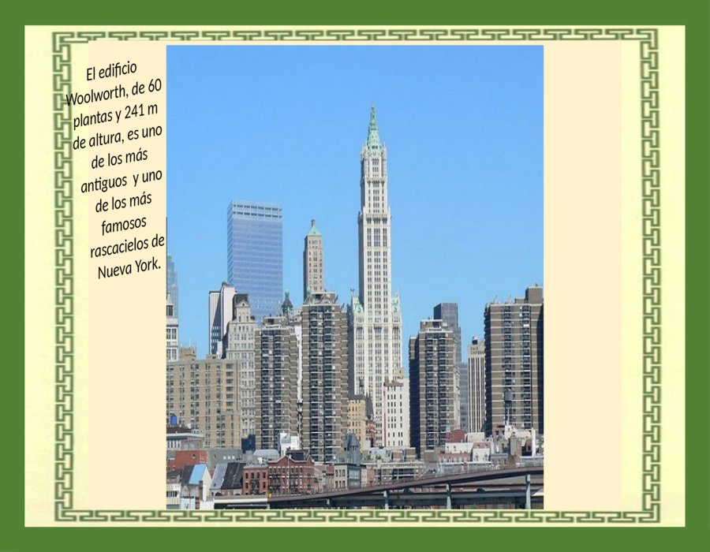

Slide 5
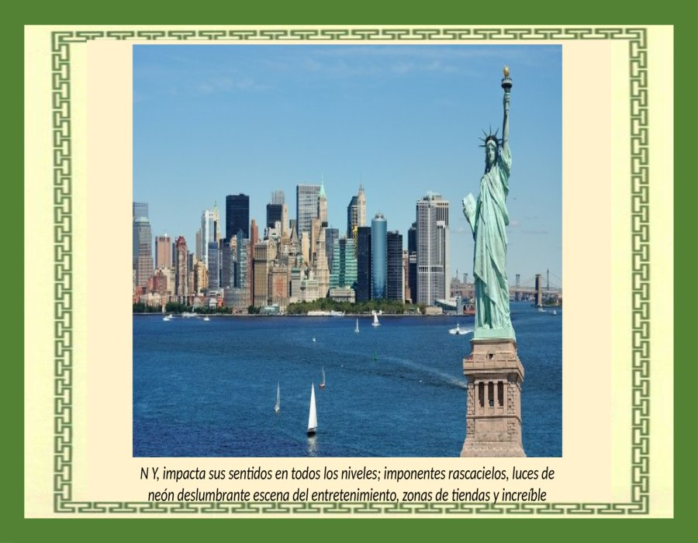

Slide 6
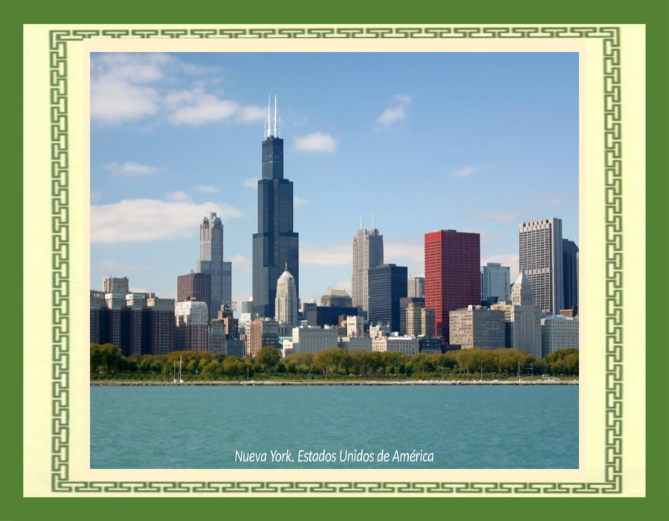

Slide 7
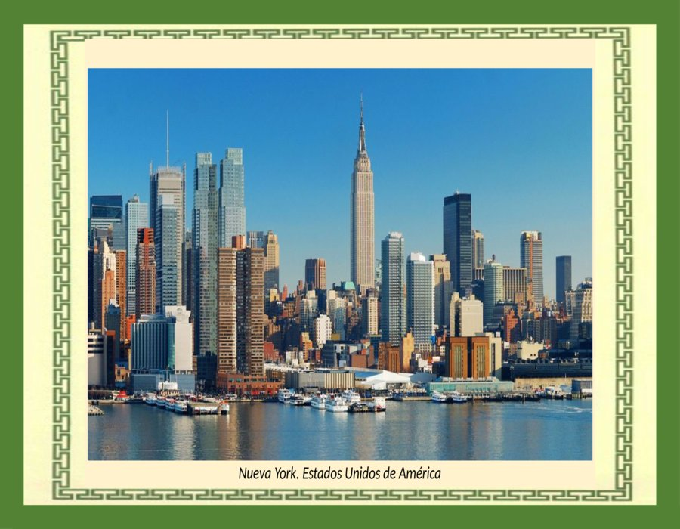

Slide 8
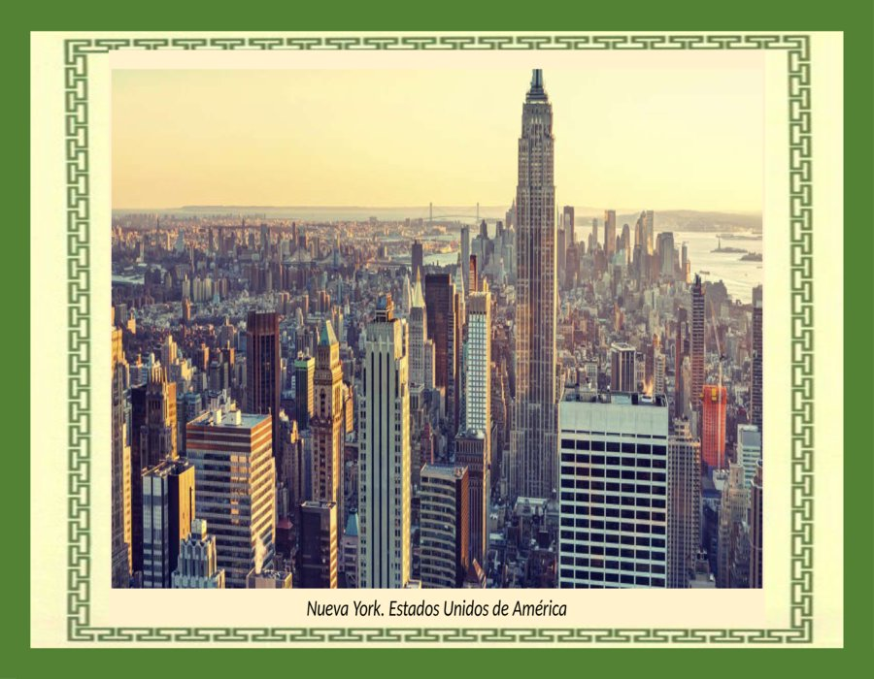

Slide 9
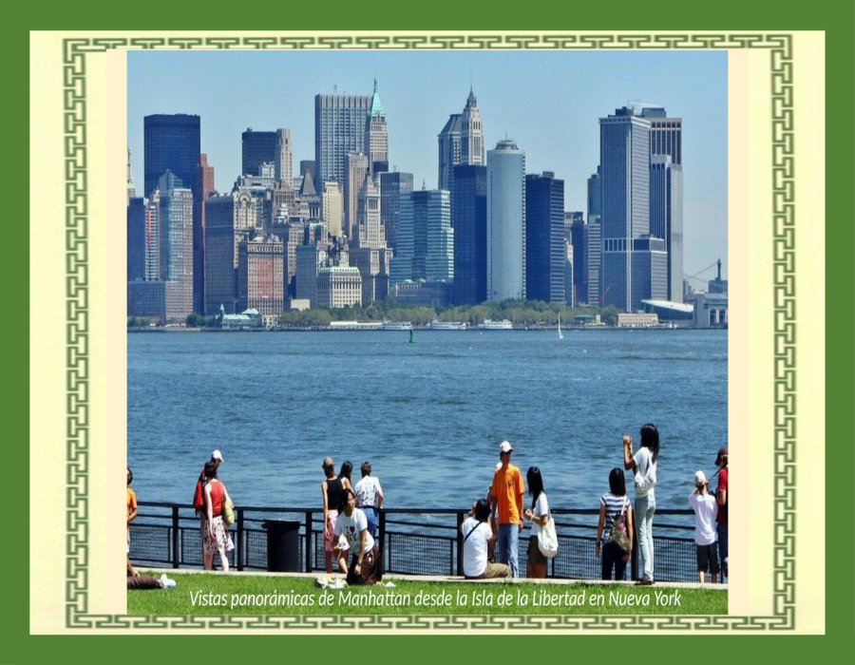

Slide 10
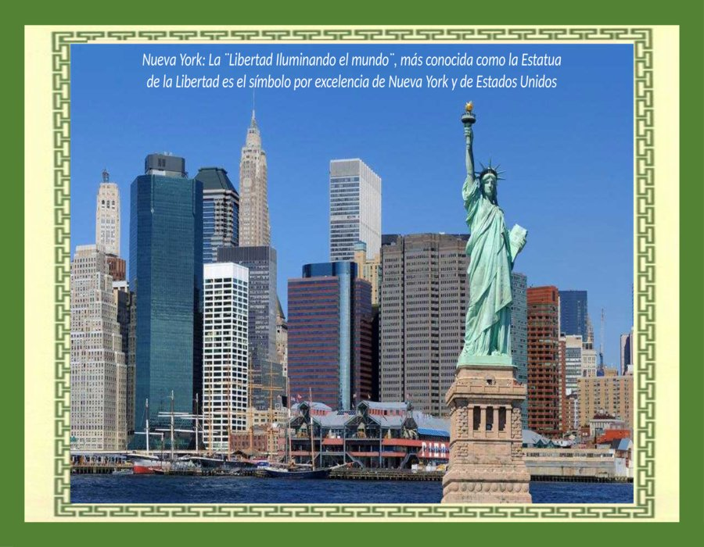

Slide 11
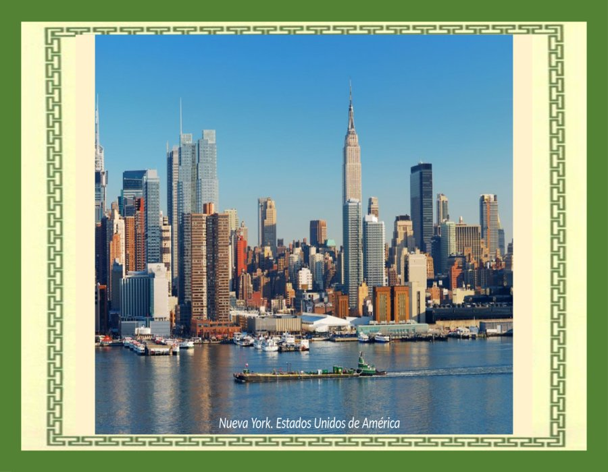

Slide 12
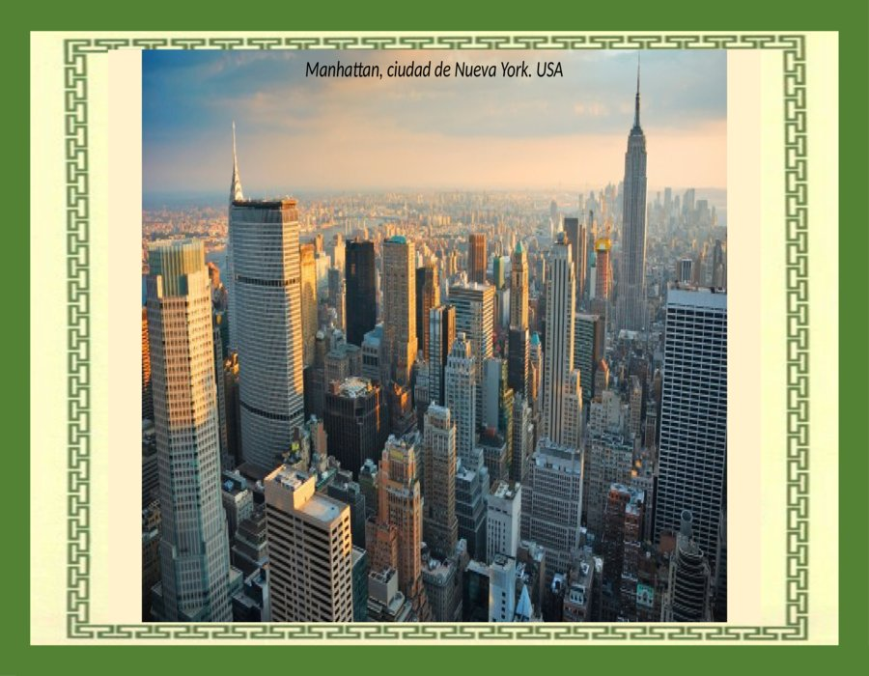

Slide 13


Slide 14
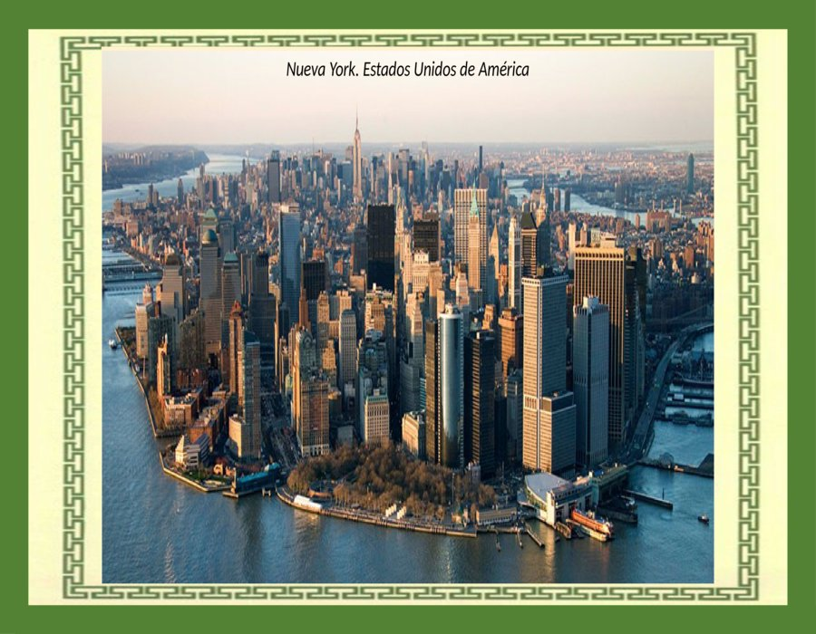

Slide 15
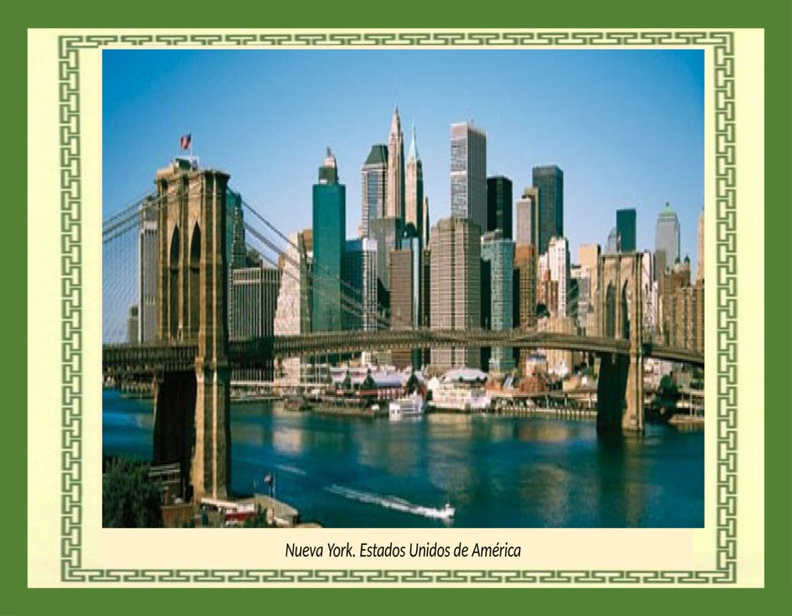

Slide 16
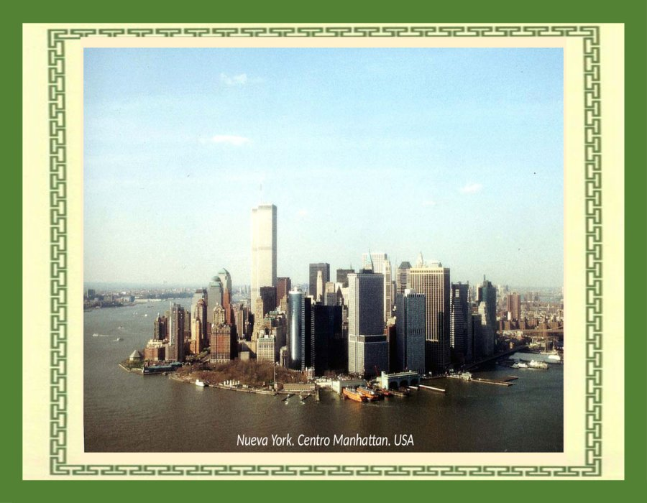

Slide 17
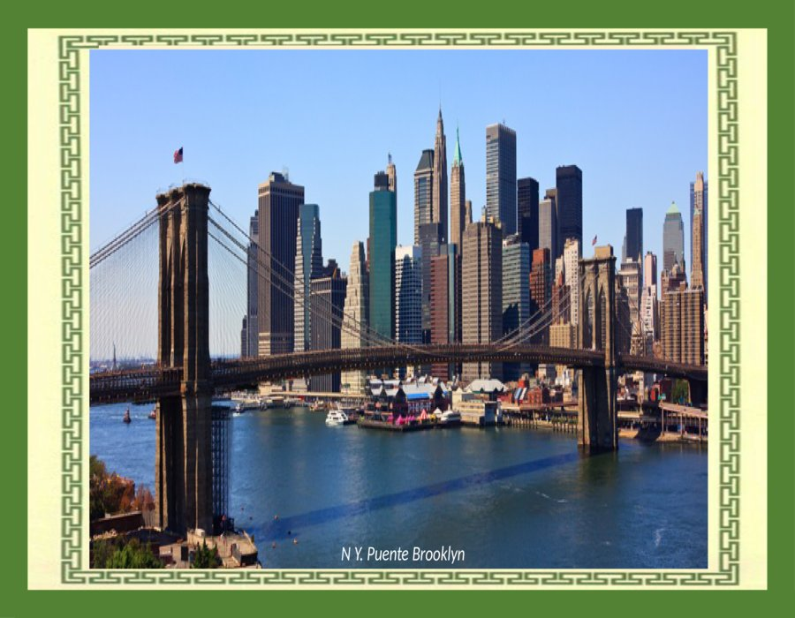

Slide 18
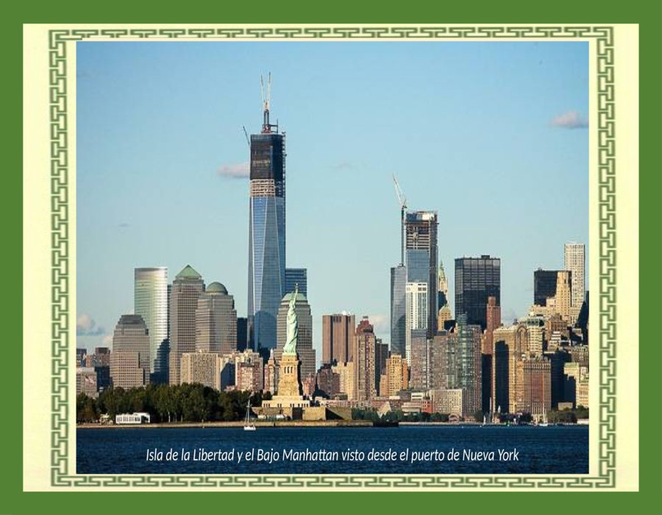

Slide 19
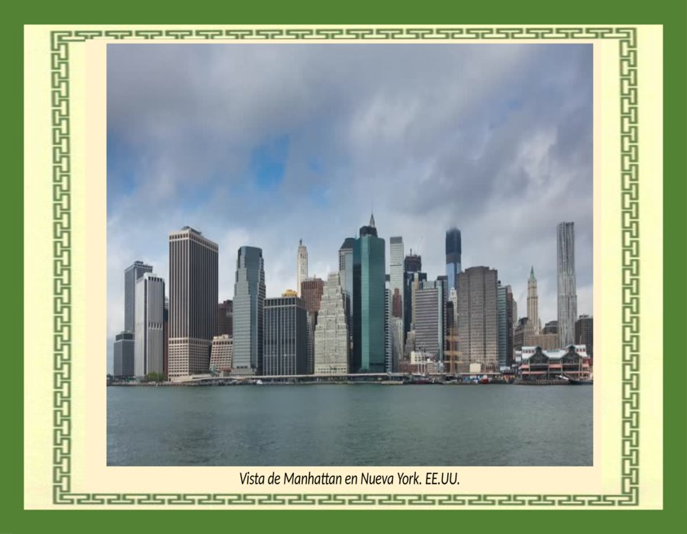

Slide 20
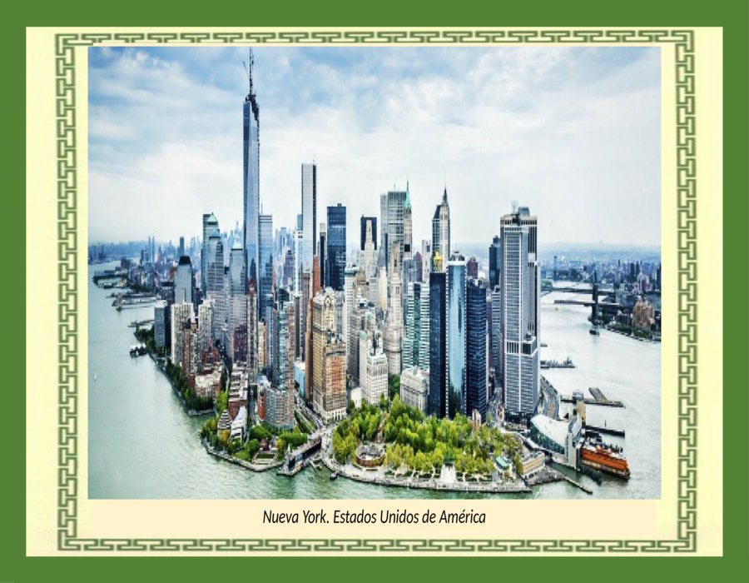

Slide 21
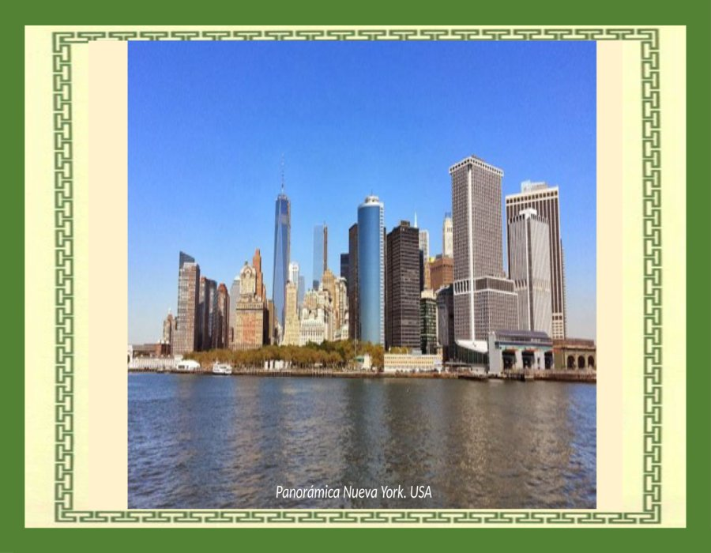

Slide 22
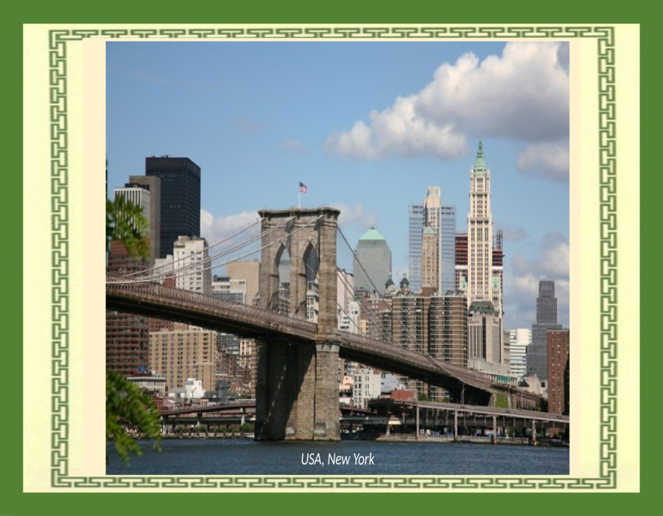

Slide 23
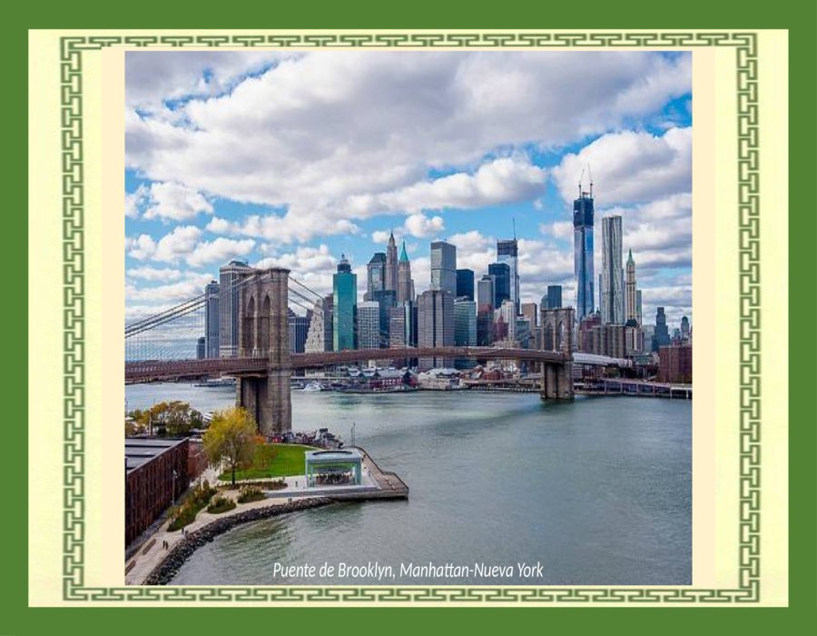

Slide 24
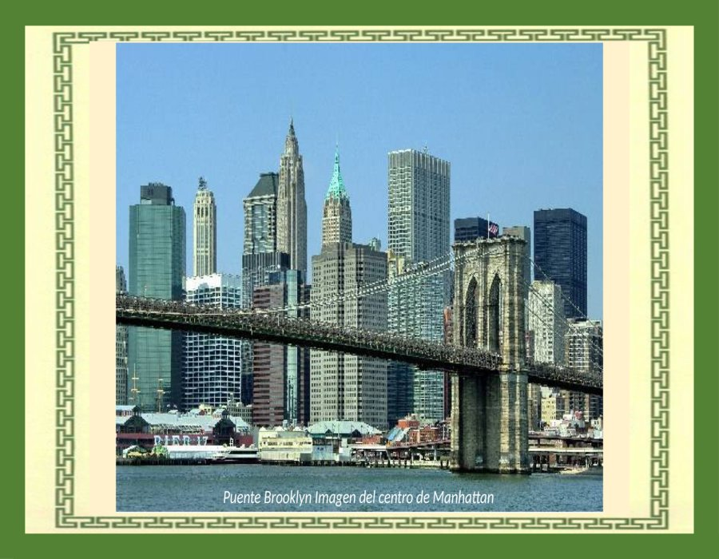

Slide 25
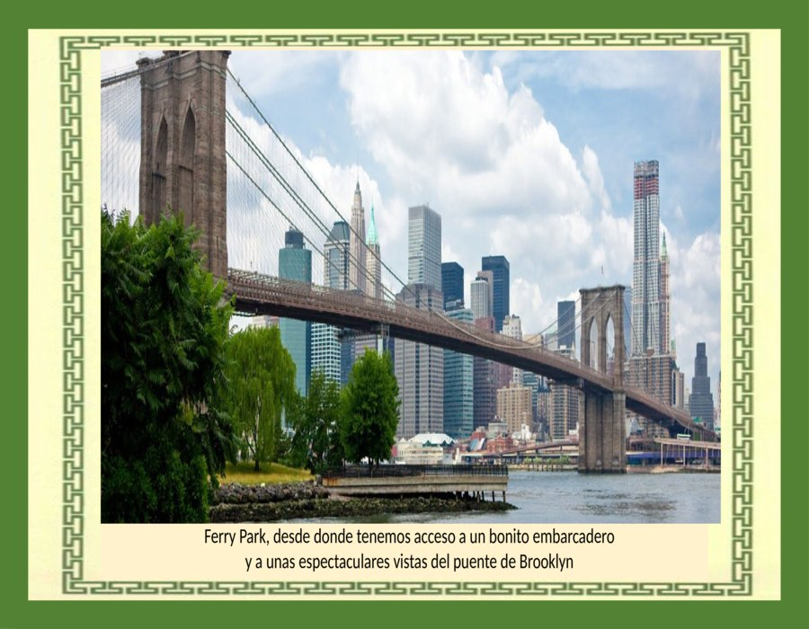

Slide 26
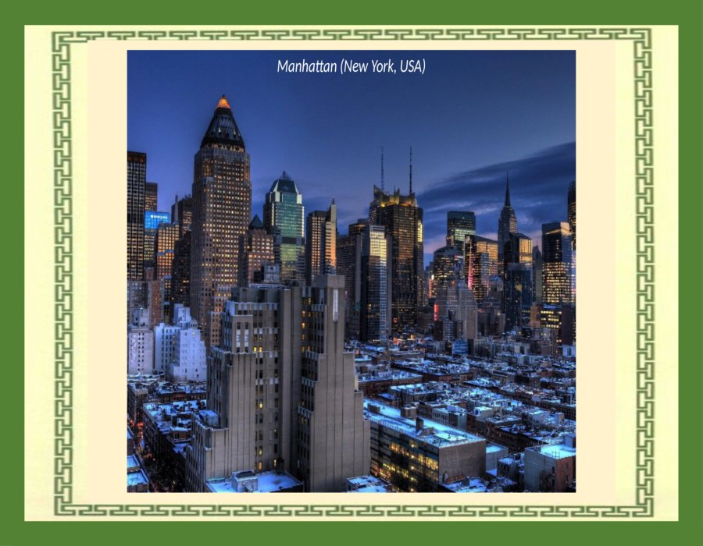

Slide 27
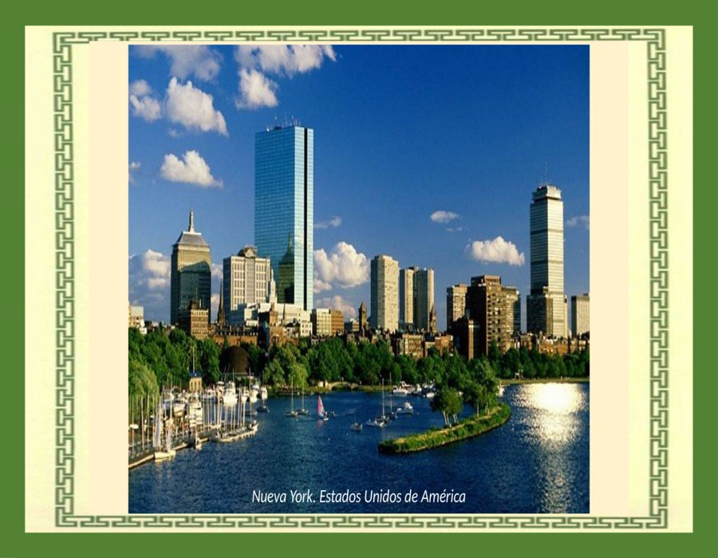

Slide 28
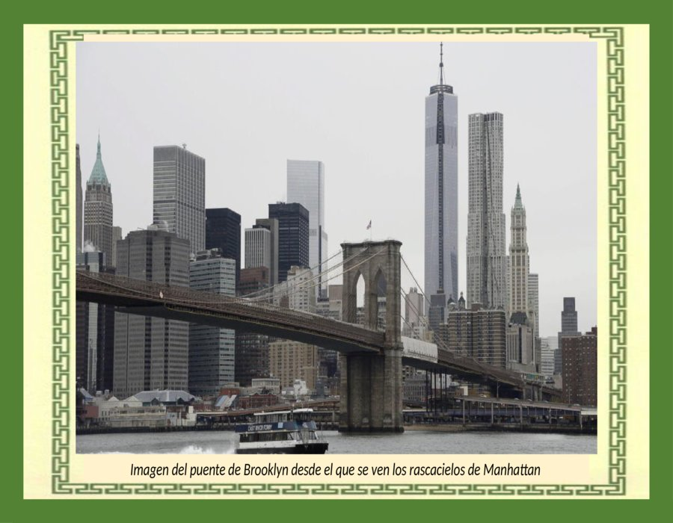

Slide 29
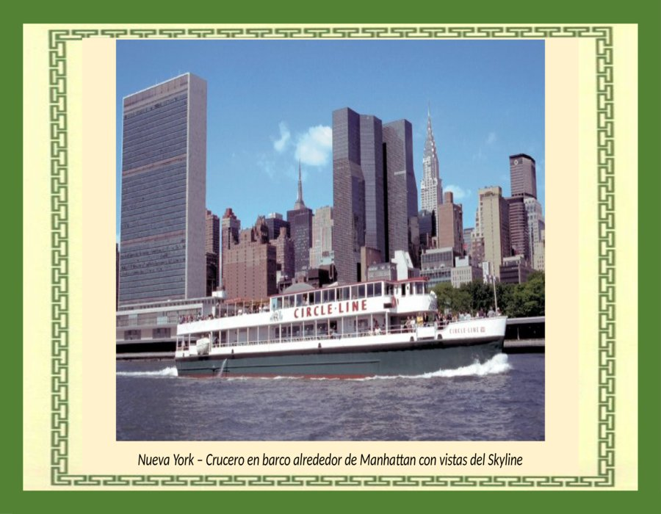

Slide 30
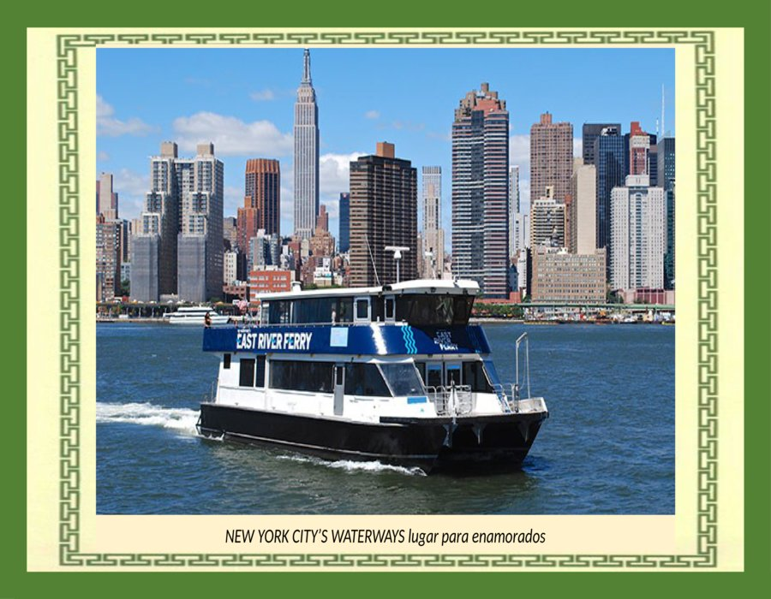

Slide 31
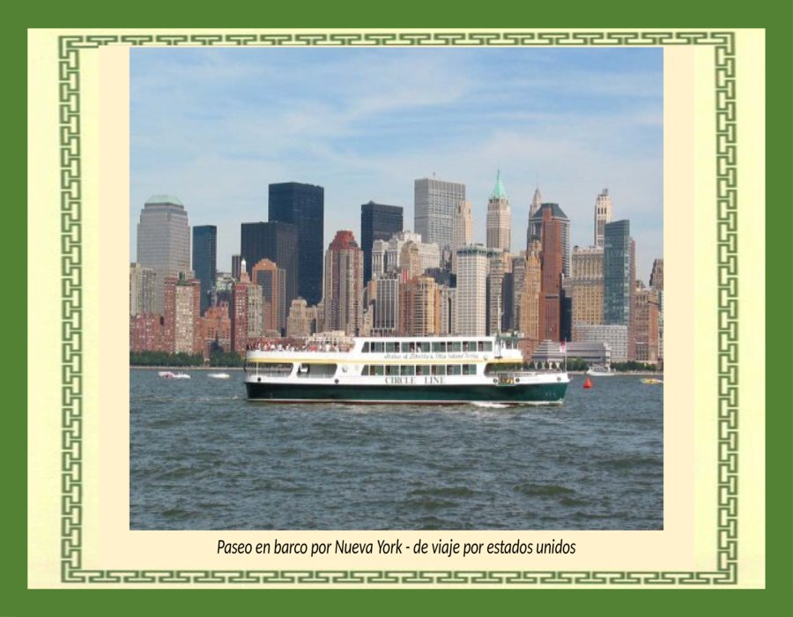

Slide 32
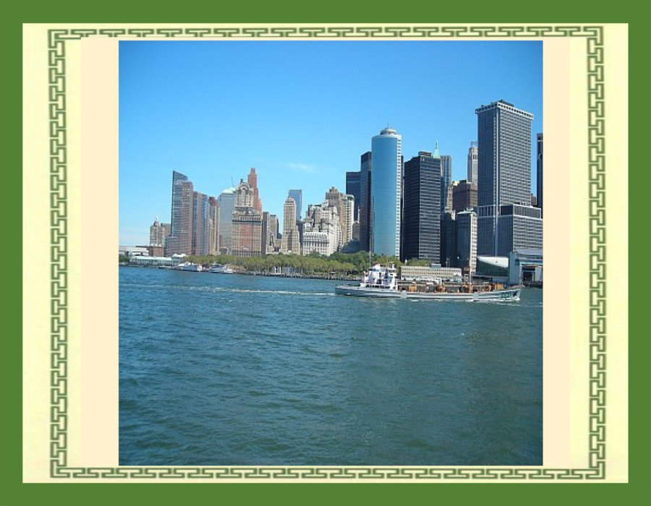

Slide 33
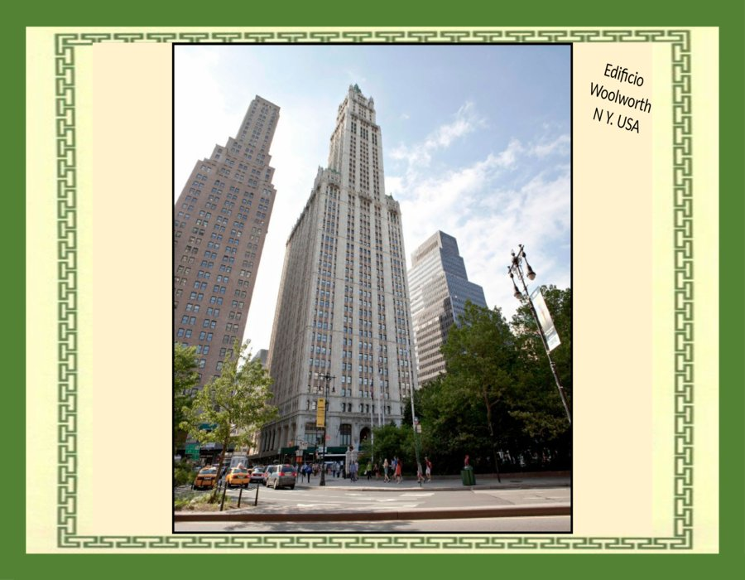

Slide 34
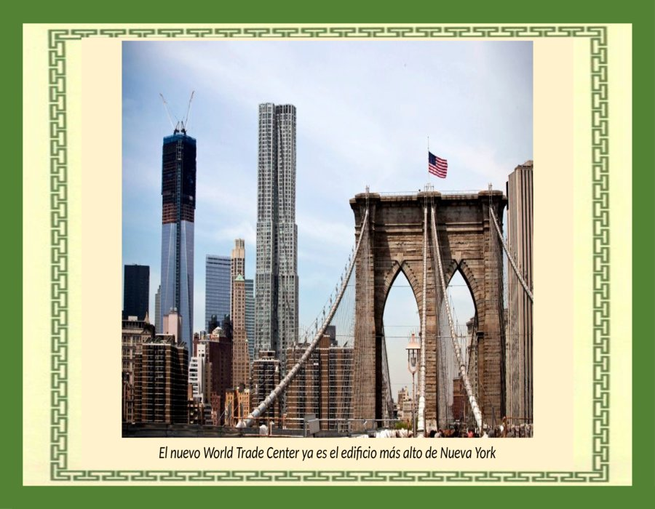

Slide 35
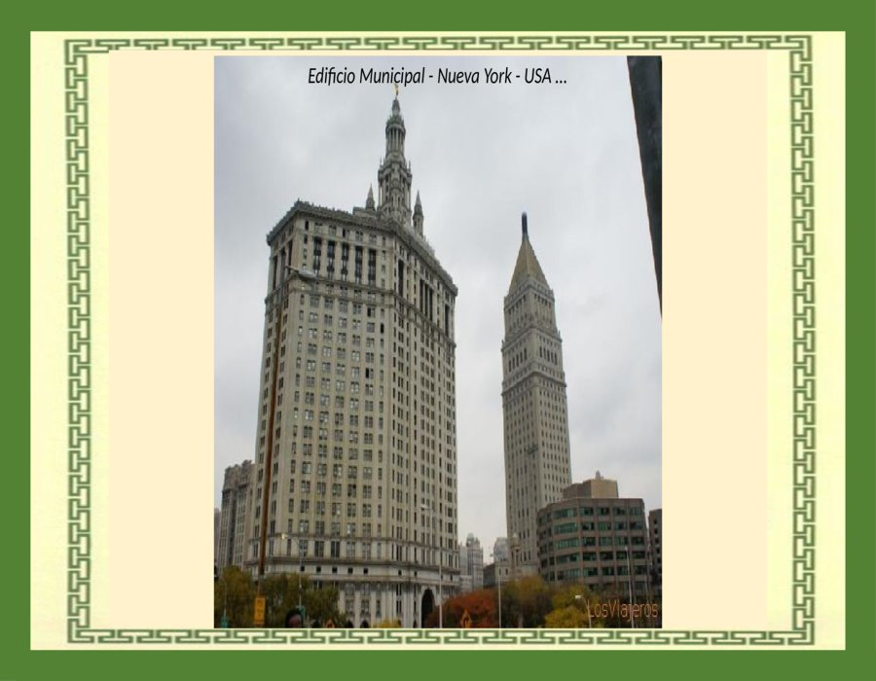

Slide 36
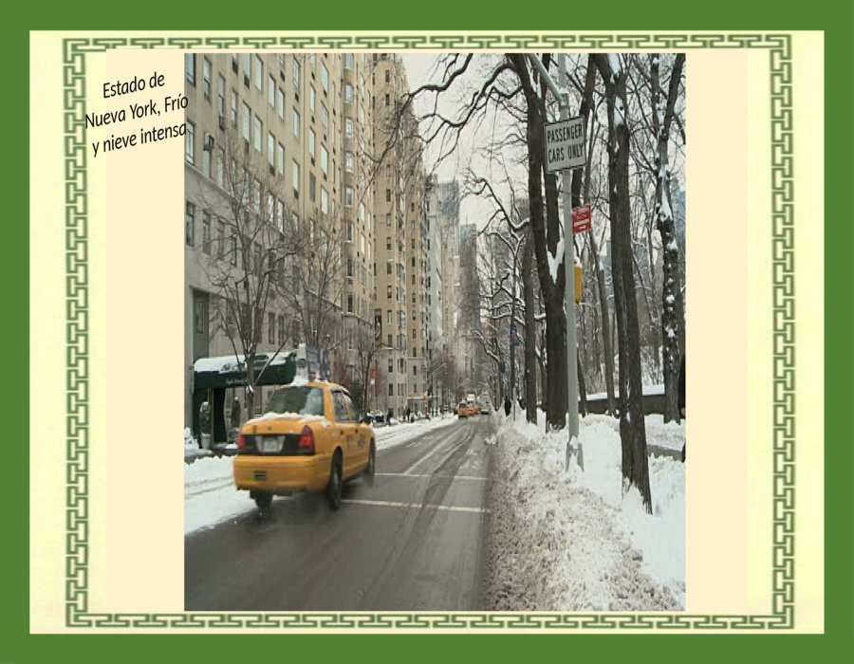

Slide 37
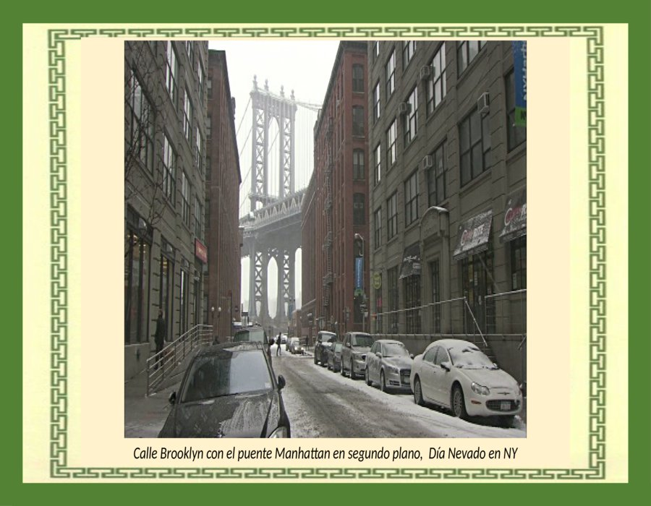

Slide 38
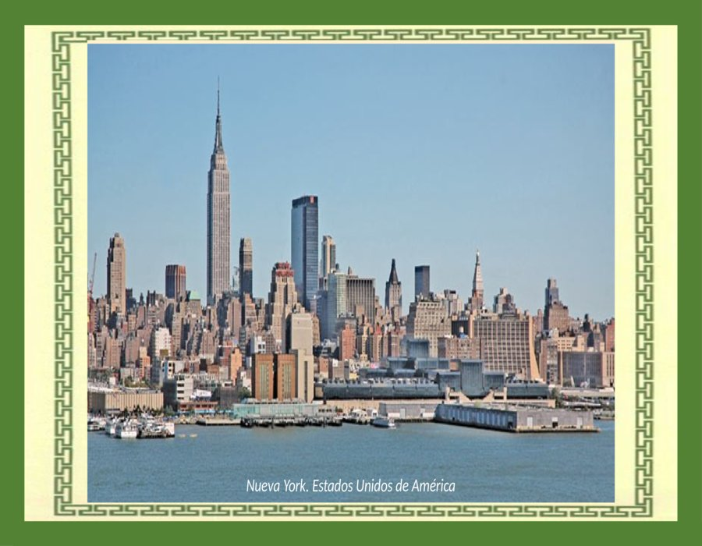

Slide 39
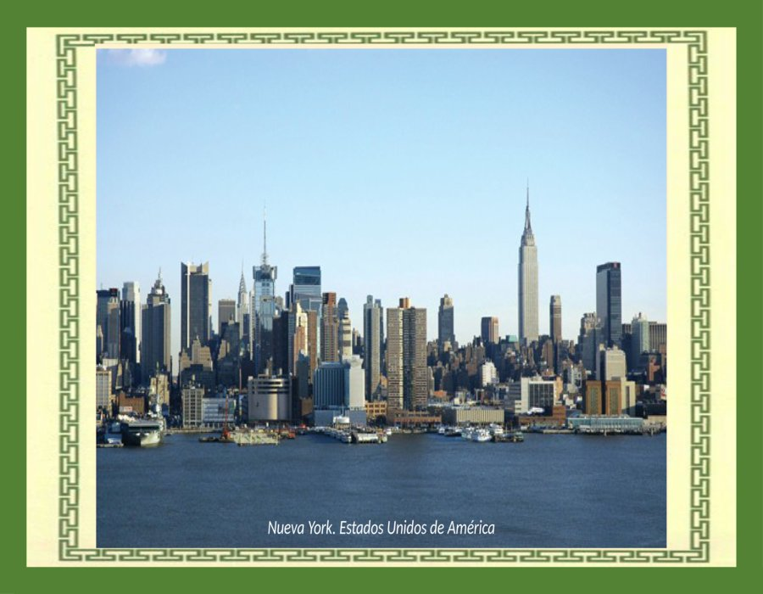

Slide 40
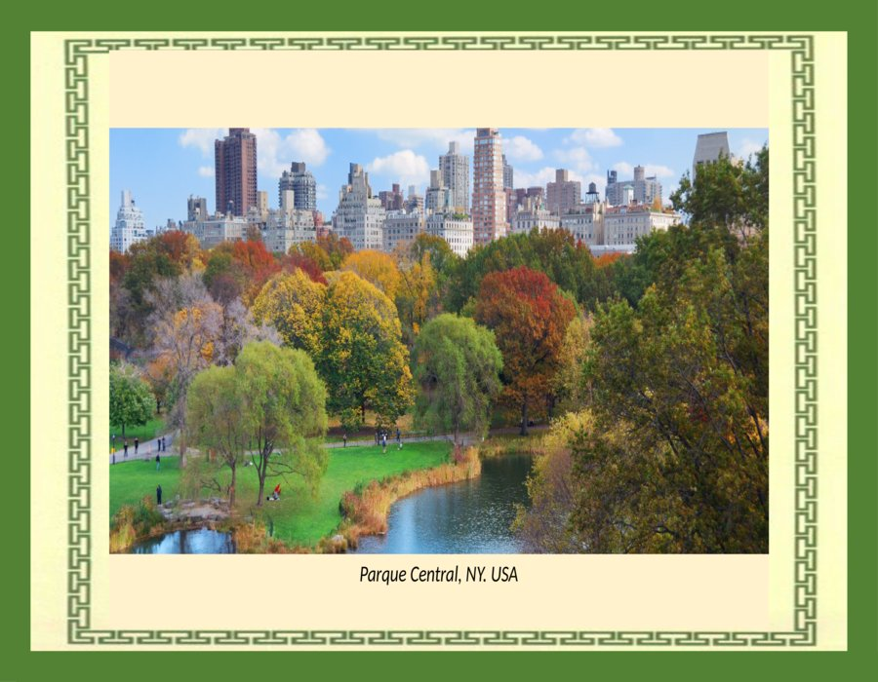

Slide 41
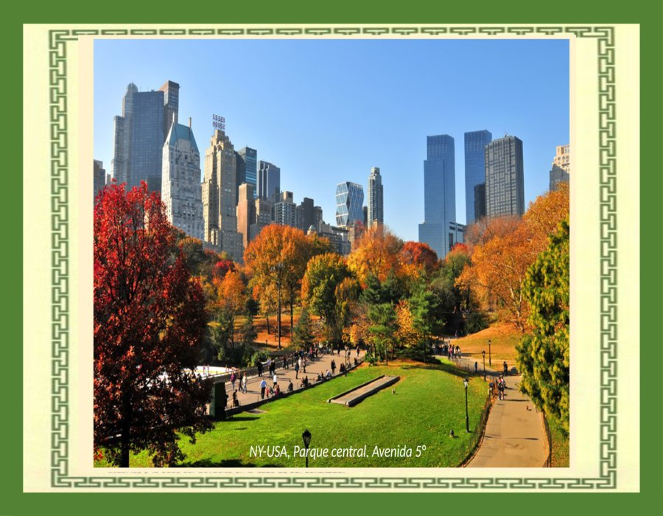

Slide 42
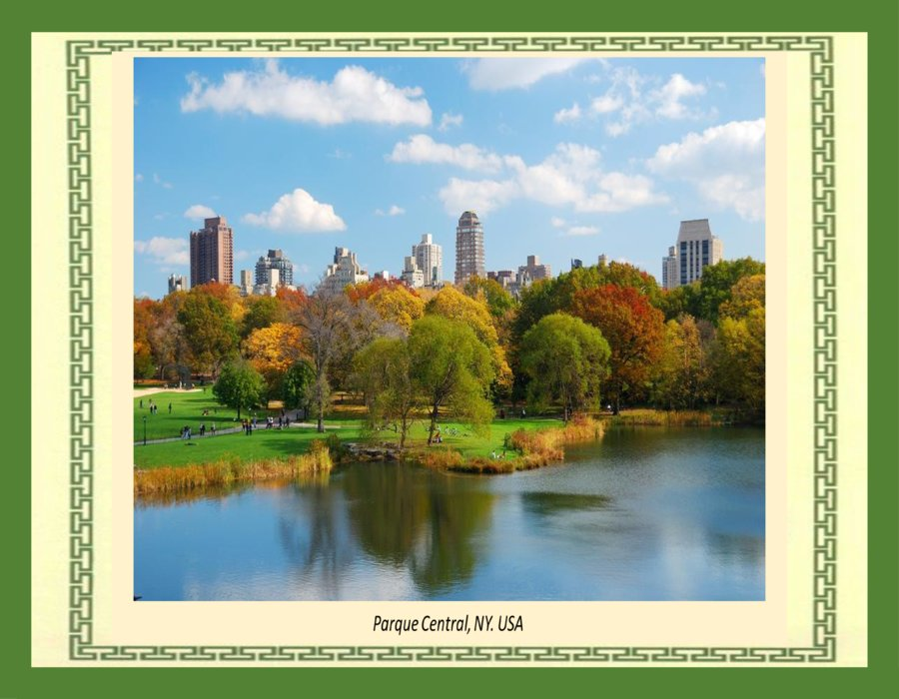

Slide 43
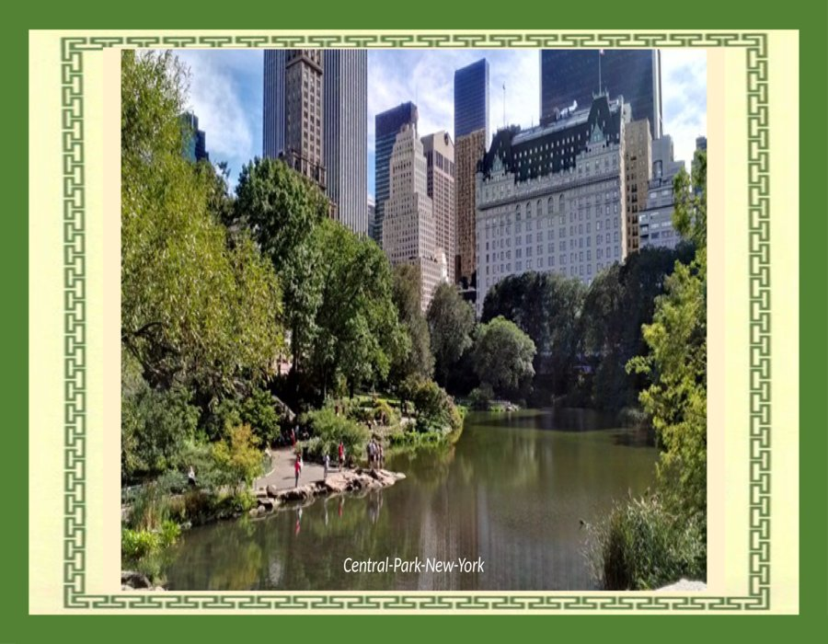

Slide 44
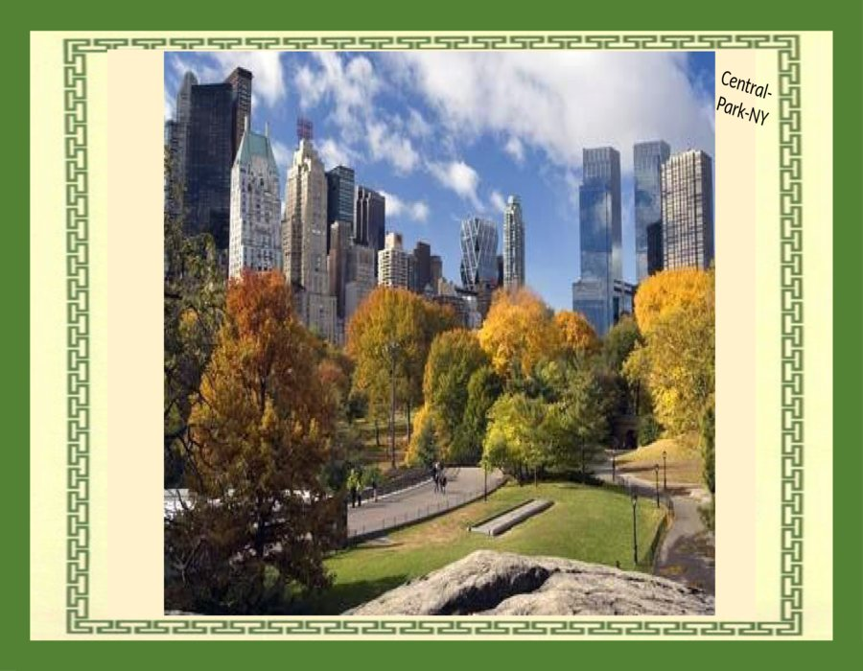

Slide 45



Slide 46
Houston
Es la ciudad más poblada en el estado de Texas y la 4° más poblada de USA. Houston está ubicada en el sureste de Texas, cerca del golfo de México. Houston también es la ciudad más grande en el sur de Estados Unidos, además de ser la capital ciudad del Condado de Harris. Es la principal ciudad en el área de Houston–Sugar Land–Baytown y es la quinta área metropolitana más poblada del país.
El creciente puerto y la industria del ferrocarril, combinada con el descubrimiento de petróleo en 1901, ha provocado continuos incrementos repentinos de población en la ciudad. A mediados del siglo XX, Houston se convirtió en la base del Texas Medical Center, la mayor concentración de instituciones de investigación y de salud del mundo, y del Centro Espacial Lyndon B. Johnson de la NASA, donde se sitúa el centro de control de misión.
Considerada como una ciudad global beta, la economía de Houston posee una amplia base industrial en la energía, manufacturación, aeronáutica, transporte, salud y un importante centro para la creación de equipos petrolíferos; solo Nueva York posee más sedes de empresas Fortune 500 en los límites de su ciudad. El puerto de Houston se sitúa el primero de los Estados Unidos en tonelaje manejado. La ciudad tiene una población multicultural con una gran y creciente comunidad internacional. Es hogar de muchas instituciones culturales y atrae a más de siete millones de visitantes anuales al Houston Museum District. La ciudad cuenta con una escena activa en cuanto a las artes visuales y escénicas en el Teatro del Distrito y es una de las pocas ciudades estadounidenses que ofertan compañías residentes en todas las artes escénicas principales.

Slide 47
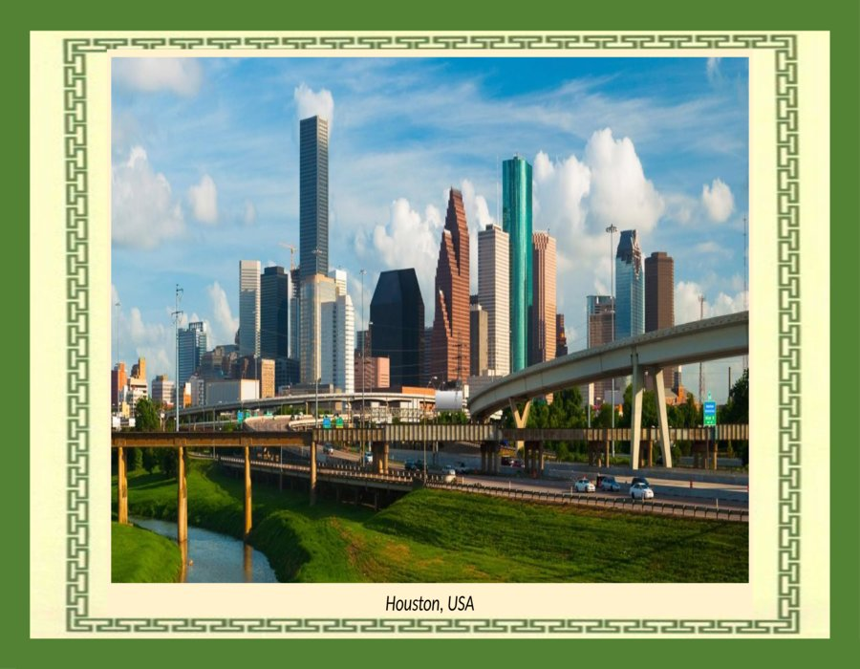

Slide 48
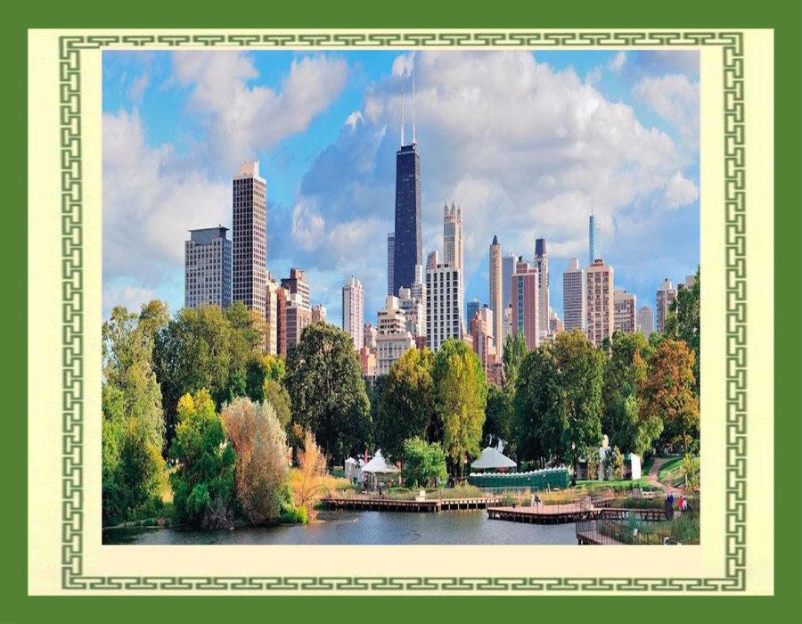

Slide 49
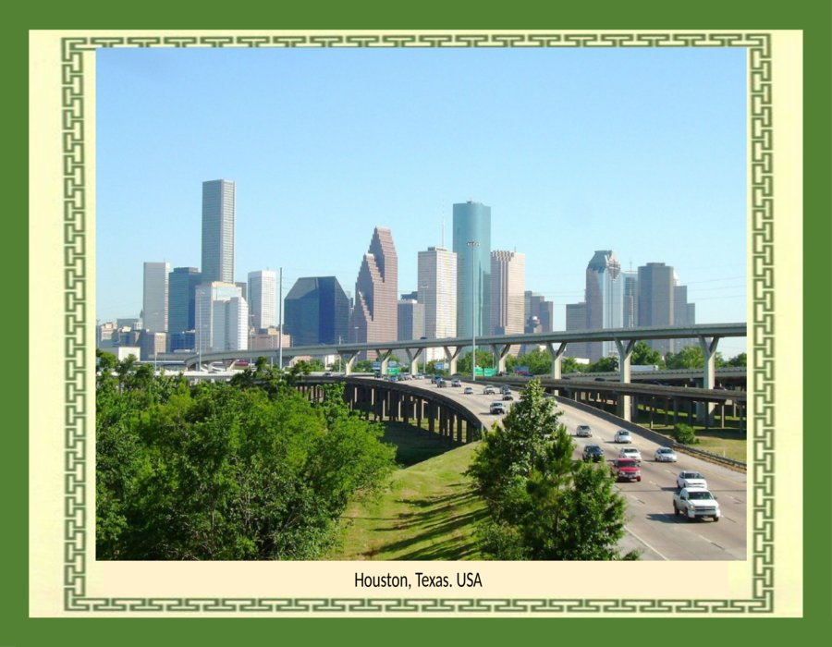

Slide 50
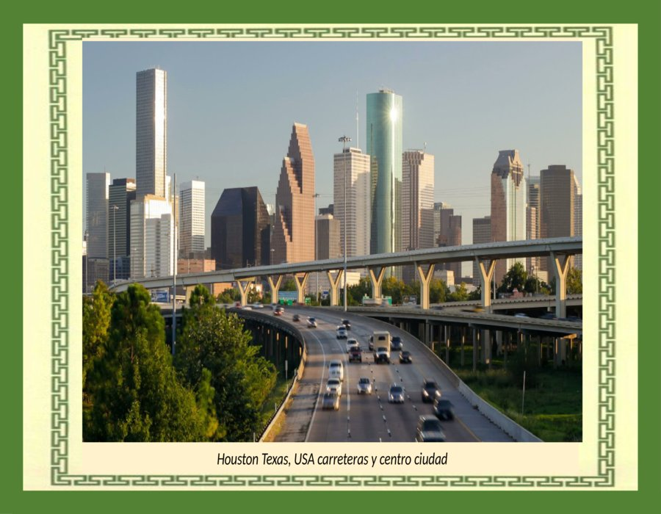

Slide 51
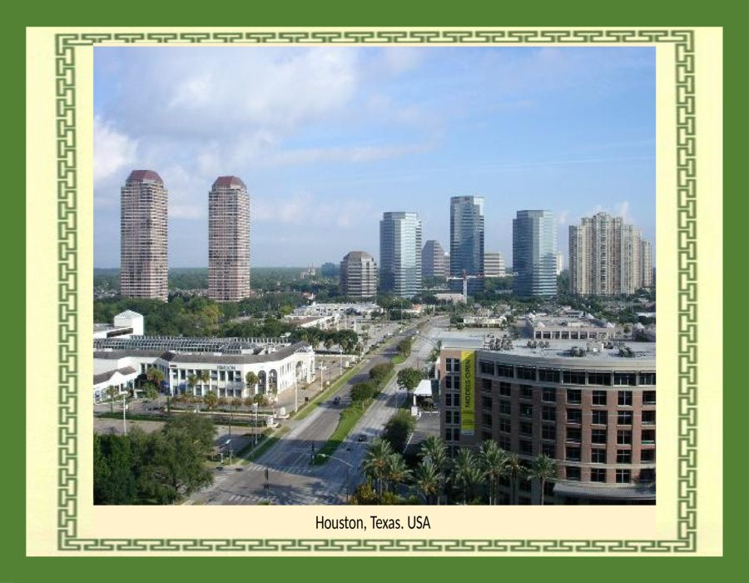

Slide 52
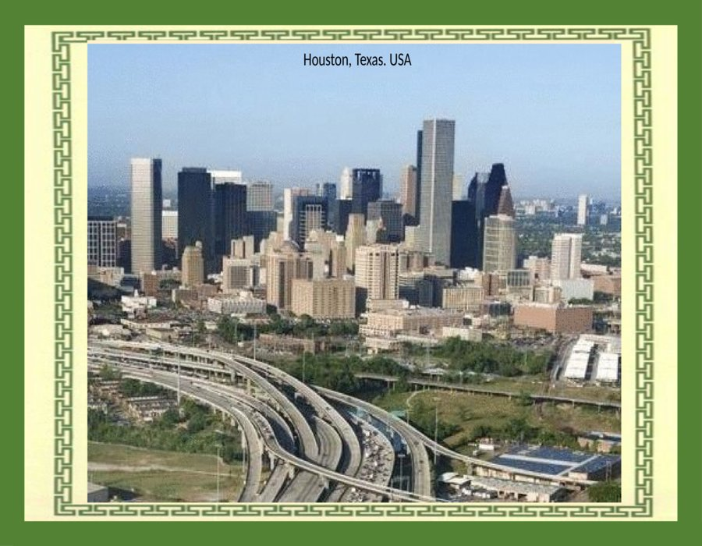

Slide 53
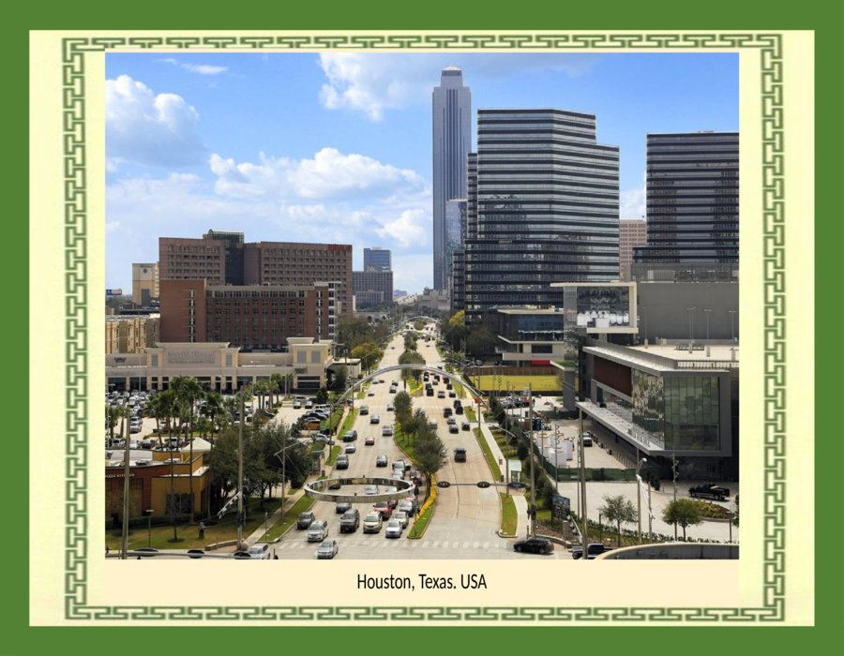

Slide 54
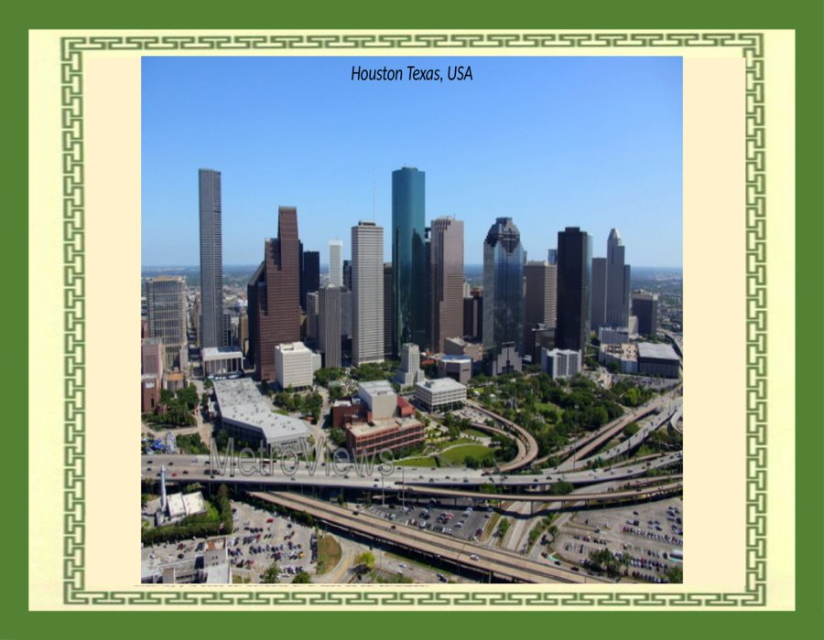

Slide 55
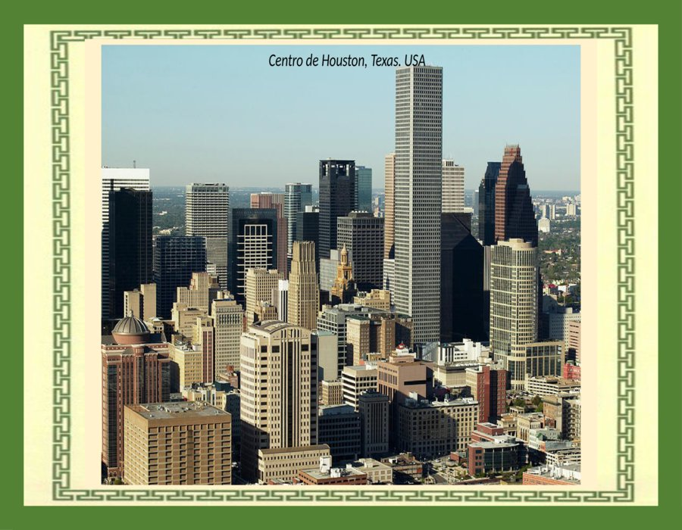

Slide 56


Slide 57


Slide 58


Slide 59


Slide 60


Slide 61


Slide 62


Slide 63


Slide 64


Slide 65


Slide 66


Slide 67


Slide 68


Slide 69


Slide 70


Slide 71


Slide 72


Slide 73


Slide 74


Slide 75


Slide 76


Slide 77


Slide 78


Slide 79


Slide 80


Slide 81


Slide 82


Slide 83


Slide 84


Slide 85







¿Te ha gustado?
Puedes ver más entrando
Aquí
Además puedes recibir powerpoints en tu correo electrónico suscribiéndote aquí:

